Slide 1
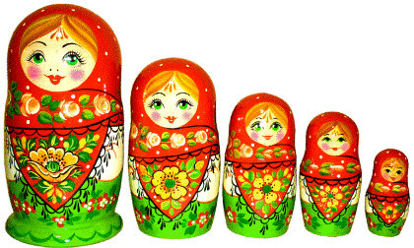
«История русской матрёшки»

Slide 2
Семь красавиц расписных,
Все в платочках кружевных,
Все в передниках цветастых,
Семь румяных, семь глазастых!
Кук зовутся те подружки,
Деревянные игрушки?

Slide 3
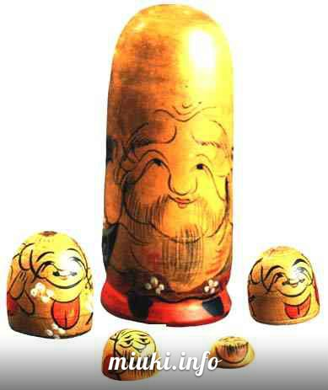
История происхождения матрешки
Прообразом нашей родной матрешки стала японская игрушка Фукуруму. Игрушка была с секретом: в старичке пряталась вся его семья. В Японии эта игрушка символизировала процветание семьи, долгие годы жизни и мудрость.
В Россию первая фигурка Фукуруму была привезена 120 лет назад.

Slide 4
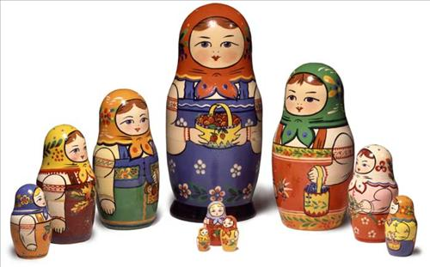
На рисунке Сергиево-Посадская матрешка
Матрёшка (уменьшительное от имени «Матрёна») — русская деревянная игрушка в виде расписной куклы, внутри которой находятся подобные ей куклы меньшего размера. Число вложенных кукол обычно от трех и более. Почти всегда они имеют овоидную («яйцеподобную») форму с плоским донцем и состоят из двух частей — верхней и нижней. По традиции рисуется женщина в красном сарафане и желтом платке. Темы для росписи могут быть очень разными: от сказочных персонажей и до политических деятелей.

Slide 5
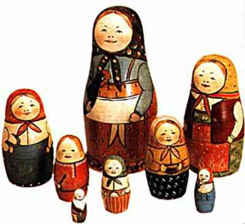
Изобретение формы русской матрёшки приписывается токарю из подмосковного города Подольска В. П. Звёздочкину в 1890-х годах, а автором первой росписи был профессиональный художник С. В. Малютин. Из воспоминаний Звёздочкина следует, что ему не доводилось видеть японских точёных игрушек. Кроме того, ещё до появления матрёшки русские мастера изготавливали деревянные пасхальные яйца, которые были разъёмными и полыми. Таким образом, вопрос о прямой преемственности между японской и русской матрёшкой остаётся и требует более пристального изучения.
Наша первая матрешка игрушка представляла собой детскую группу: восемь кукол изображали девочек разных возрастов, от самой старшей (большой) девушки с петухом до завернутого в пеленки младенца.

Slide 6
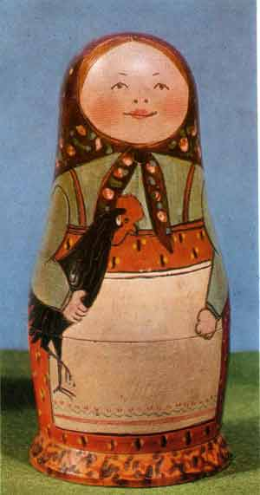
Вот она, первая русская матрешка. «Девочка с петухом» (С. В. Малютин, В. П. Звездочкин, конец 19-го века)

Slide 7
Матрешка
Почему эта точеная кукла стала называться матрешкой, никто точно не знает. Может быть, так ее назвал продавец, рекламирующий свой товар, а может, такое имя ей дали покупатели: имя Матрена было очень распространено среди простого люда, вот и стали называть игрушку ласково Матрешей, Матренушкой; так, и закрепилось имя Матрешка.

Slide 9
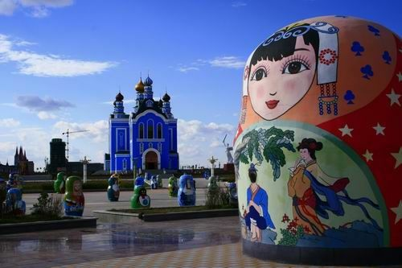
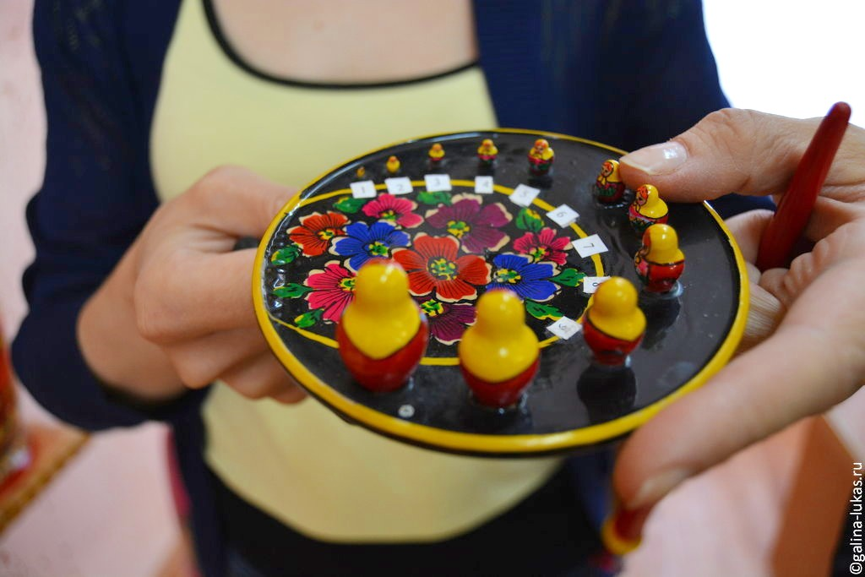
Интересно и то, что после появления первой детской матрешки в разных районах России художники начали расписывать матрешек, так понравилась им эта кукла! И все они делали это по-разному. Сергиев Посад, Полхов Майдан, Вятка, город Семенов – древние центры народных промыслов, которым матрешка помогла стать знаменитыми. Любопытно, что самая большая матрешка – семеновская – высотой 1 метр, диаметром 0,5м. насчитывает 72 фигурки. А самая маленькая матрешка 1.1 миллиметр, сделана из слоновой кости.

Slide 10
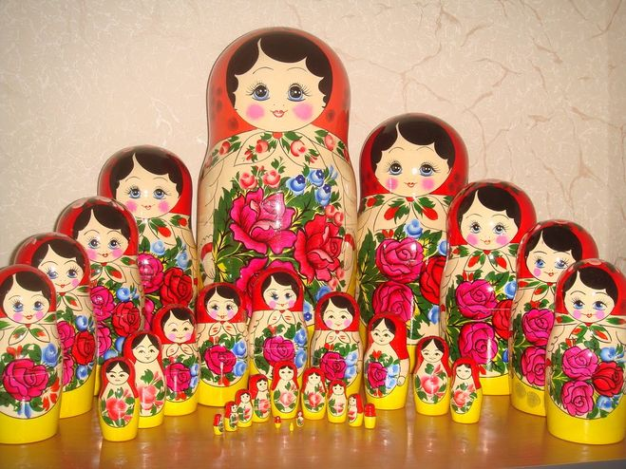
В 1970 году на выставке «Экспо-70» в Токио была представлена самая большая когда-либо изготовленная матрёшка: 72-х местная.

Slide 11
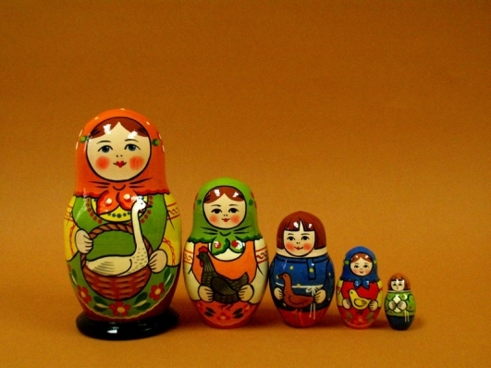
Матрешка из Загорска (Сергиев Посад)
Эта игрушка и сейчас похожа на первую матрешку с петухом в руках. Загорская матрешка добротна, крутобока, устойчива по форме. Расписывают ее по белому дереву гуашевыми красками, используя чистые (локальные) цвета. Овал лица и руки закрашивают «телесным» цветом. Две пряди волос прячутся под платок, двумя точками изображают нос, а губы выполняют тремя точками: две вверху, одна внизу и готовы губы бантиком. Платок у загорской матрешки завязан узлом. Далее мастер рисует рукава кофты, сарафан. Платок и передник оформляются простым цветочным узором, который легко получается, если приложить кисть с краской, остается след-лепесток или листок. А круглую серединку цветка или «горох» можно получить, использован прием тычка. Закончив роспись, мастер покрывает матрешку лаком. От этого она становится еще ярче и нарядней. Лаконичность и простота оформления создали ясный и радостный образ русской деревенской куклы. Потому-то, наверное, и любят матрешку все, от мала до велика.

Slide 12
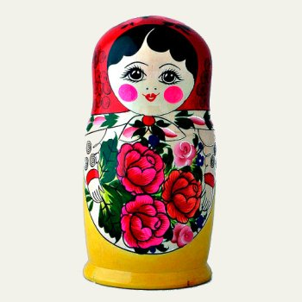
Матрешка из города Семенов
Семеновская (городок Семенов, что в Нижегородской области) игрушка также вытачивается на токарном станке. Для работы используют хорошо просушенную древесину липы, осины, березы. Непросушенную древесину применять нельзя, иначе изделие, выполненное из сырой древесины, может треснуть, расколоться, и жаль будет труда, потраченного на него. Выточенное изделие — бельё — по форме похоже на загорскую, но несколько заужено книзу. А вот расписывают ее иначе, и краски берут другие. Сначала белую матрешку грунтуют картофельным клейстером, втирая его в поры дерева. Это нужно для того, что бы краски не растекались по деревянным волокнам и чтобы заблестела матрешка сразу после первого покрытия лаком. По высохшей загрунтованной поверхности мастерицы делают "наводку" черной тушью: вырисовывают овал лица, глаза, нос, губки, очерчивают платок, завязанный узлом, и отделяют кайму на платке (это важно, ведь кайма с цветочными бутонами является отличительным признаком семеновской матрешки). Затем рисуют овал, в котором изображают руки и цветы: пышные розы, колокольчики, колоски. Итак, наводка готова. Теперь роспись ведется анилиновыми прозрачными красками желтого, красного, малинового, зеленого, фиолетового цветов. И, наконец, матрешку лакируют. И вот перед нами яркая матрешка.

Slide 13
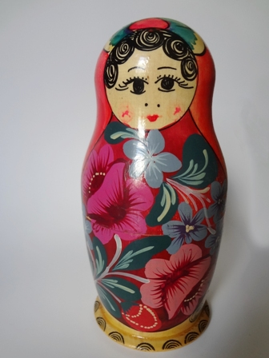
Матрешка с Полховского Майдана
Это соседка семеновской матрешки. А вытачивают ее в селе Полховский Майдан Нижегородской области. Первые два этапа — грунтовка клейстером и наводка — выполняются так же, как и у семеновской, а вот роспись более лаконична: овал лица с кудряшками волос, платок ниспадает с головы, на голове трилистник розана, овал, заменяющий передник, заполнен цветочной росписью. Пышные розы, георгины, колокольчики, цветки шиповника, ягодки украшают эту матрешку. Да и постройнее своих подруг она будет: форма матрешек более вытянутая, голова небольшая, уплощенная.

Slide 14
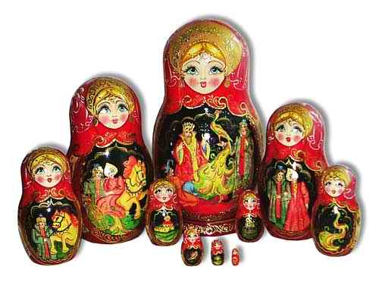
За рубежом матрешка - один из самых узнаваемых символов России. Каждый иностранец, побывав в России, увозит с удовольствием на память домой ее частичку - русскую матрешку.

